Slide 1

PRIVACIDAD DIGITAL
Saber usar la información y lineamientos para una buena socialización en la red

Slide 2
Introducción
La privacidad digital es esencial al usar internet.
Muchas personas entregan su información personal sin darse cuenta.
El video analizado muestra cómo proteger nuestros datos y navegar de forma más segura.
Este taller busca generar conciencia como aprendices digitales responsables.

Slide 3
5 tips para aplicar como aprendiz digital
01
Usa correos diferentes para cada actividad
Uno para cuentas personales, otro para trabajo, otro para registros no importantes (correo “basura”).
Como aprendiz digital, esto me ayuda a organizarme y evitar

Slide 4
02
Usa correos temporales
Herramientas como 10minutemail permiten registrarte sin comprometer tu correo real.
Me evita recibir correos molestos y protege mi cuenta principal de posibles filtraciones.

Slide 5
03
Activa una VPN en redes públicas
En hoteles, cafés o aeropuertos, una VPN protege tu tráfico de miradas externas.
Cuando estudio en cafés o bibliotecas, me aseguro de proteger mi navegación con una VPN.

Slide 6
04
Instala bloqueadores de rastreo
Privacy Badger y uBlock Origin evitan que páginas recojan tu información sin permiso.
Protejo mi información y navego más rápido y seguro en los cursos virtuales.

Slide 7
05
No aceptes ciegamente cookies y términos
Lee qué estás permitiendo. Muchas webs rastrean todo lo que haces si aceptas sin leer.
Como aprendiz digital, ahora soy más consciente de lo que permito y a quién le doy acceso a mis datos.

Slide 8

5 Lineamientos sobre el buen uso de herramientas y redes digitales
Basado en “Ética y valores en la red” y “Reglas de netiqueta”

Slide 9

01
Usar lenguaje respetuoso y apropiado
Importancia: Favorece una buena convivencia en entornos digitales. Lo aplico al interactuar con compañeros en foros, usando siempre un tono cordial.

Slide 10
No compartir información sin autorización
02
mportancia: Protege la privacidad de otras personas.
Evito publicar capturas o datos de otros aprendices sin su permiso.

Slide 11
03
Citar fuentes de información
Importancia: Fomenta la honestidad académica y el respeto por el trabajo ajeno. Siempre menciono la fuente cuando comparto información en tareas o foros.

Slide 12
Participar activamente pero con respeto por los turnos y opiniones
04
Importancia: Mantiene el orden en las conversaciones virtuales.
Escucho (leo) a mis compañeros antes de responder, sin interrumpir ni juzgar.

Slide 13

05
Usar herramientas tecnológicas con criterio y responsabilidad
Importancia: Evita el mal uso de plataformas, redes o software.
Evito distraerme con redes sociales durante clases virtuales y uso las TIC con objetivos claros de aprendizaje.

Slide 14
Evidencias del curso y reflexión personal

Slide 15

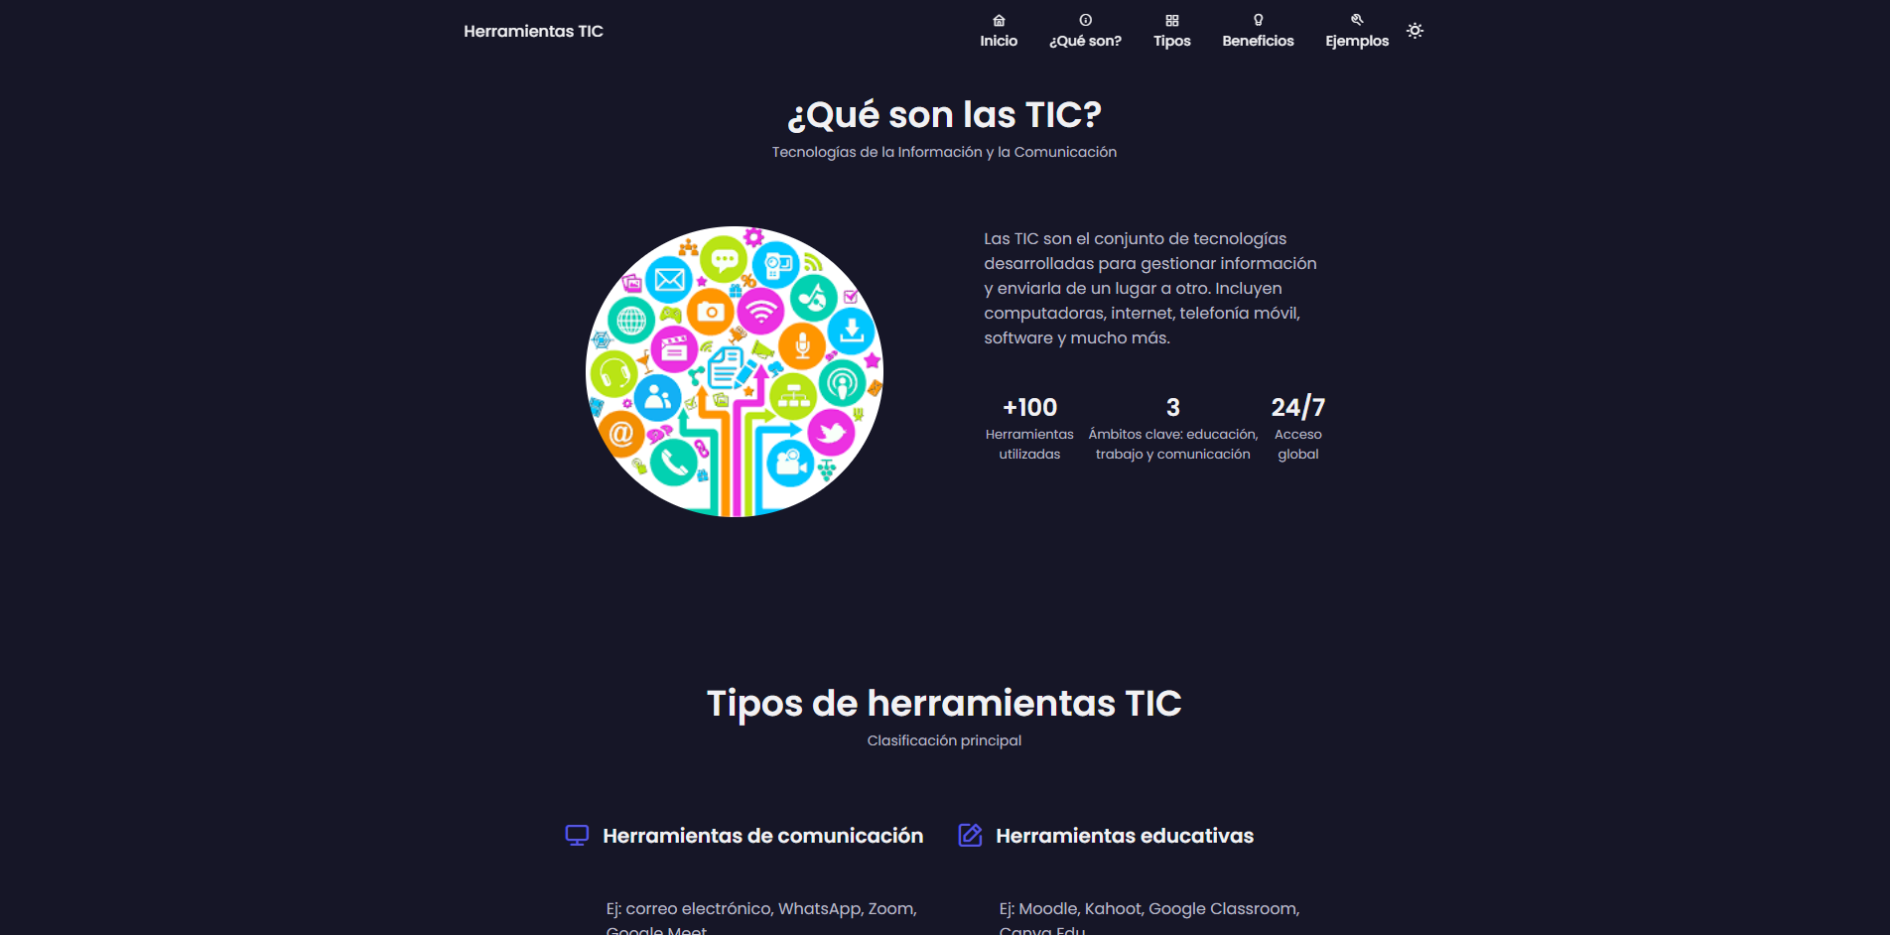
Link del sitio web
https://forgar18.github.io/Herramientas-TIC/

Slide 16
Caja de herramientas TIC
https://forgar18.github.io/Herramientas-TIC/
En la parte inferior de la pagina se encuentra un apartado para poder descargar el xls de la caja de herramientas TIC

Slide 17
Mapa Mental
https://forgar18.github.io/Herramientas-TIC/
En la parte inferior de la pagina se encuentra un apartado para poder descargar el mapa mental en pdf

Slide 18
Saber usar la información y Lineamientos para una buena socialización en la Red
https://forgar18.github.io/Herramientas-TIC/
Esta diapositiva se encuentra en la parte inferior de la pagina en un apartado para poder descargarla en formato pptx

Slide 19
Consultas previas
Video Consultado: Como protegerte en INTERNET: Los métodos más efectivos
https://youtu.be/NvG3_g-8eHM?si=WRlry9GVjwE11jB4
PROGRAMA DE FORMACIÓN APRENDIZ DIGITAL MATERIAL DE FORMACIÓN DE LA ACTIVIDAD DE APRENDIZAJE 3: MI EXPERIENCIA EN LA RED.
https://zajuna.sena.edu.co/Repositorio/Complementaria/institution/SENA/Tecnologia/21720168_2/Contenido/DocArtic/Material_de_formacion_3.pdf
Netiquétate
https://www.netiquetate.com/

Slide 20
Saber usar la información y Lineamientos para una buena socialización en la Red
Saber usar la información implica tener criterio para identificar fuentes confiables, proteger la privacidad personal y evitar la difusión de datos falsos o innecesarios.
Los lineamientos para una buena socialización en la red son fundamentales para interactuar respetuosamente con los demás y protegernos en entornos digitales. En mi caso, he aprendido que no solo basta con saber usar una herramienta digital, también es clave saber cómo comportarse en la red, cómo proteger los datos y cómo comunicarse con ética.

Slide 21
Apreciación personal del curso
Este curso me pareció muy útil porque me ayudó a ver internet con otros ojos. Aprendí a usar herramientas TIC, a organizar mejor la información, a proteger mi privacidad, y a comunicarme respetando a los demás. Me gustaron mucho los videos y las actividades porque pude aplicar todo de manera práctica. Ahora me siento más preparado para estudiar y trabajar en entornos digitales.

